Slide 1
Raná péče a pomůcky, prostředky a techniky v ní využívané jako předpoklad pro úspěšnou školní docházku
Mgr. Bc. Veronika Růžičková, Ph.D.
Ústav speciálněpedagogických studií, PdF UP v Olomouci

Slide 2
Obsah příspěvku
Úvod.
Raná péče.
Legislativa v oblasti rané péče a také v oblasti poskytování dávek na pomůcky v ČR.
Pomůcky pro děti s těžkým zrakovým postižením.
Pomůcky pro zrakovou stimulaci.
Školní připravenost – rozvoj smyslů i dovedností.
Závěr.

Slide 3
Úvod
Projekt IGA_PdF_2014007 - Včasná péče ve speciálněpedagogickém kontextu.
"Všechno co opravdu potřebuji znát, jsem se naučil v mateřské školce„.
Rodina – důležitost rodiny a její podpora.

Slide 4
Raná péče pro děti s těžkým zrakovým postižením v ČR
Historie vzniku.
Společnost pro ranou péči – 1997.
Současnost.

Slide 5
Legislativa
Zákon č. 108/2006 Sb., o sociálních službách, ve znění pozdějších zákonů.
Zákon č. 329/2011 Sb., o poskytování dávek osobám se zdravotním postižením a změně souvisejících zákonů.
Zákon č. 108/2006 Sb., o sociálních službách (příspěvek na péči) | 1
Zákon č. 108/2006 Sb., o sociálních službách (raná péče) | 3
Zákon č. 329/2011 Sb., o poskytování dávek osobám se zdravotním postižením (příspěvek na mobilitu) | 1
Zákon č. 329/2011 Sb., o poskytování dávek osobám se zdravotním postižením (příspěvek na zvláštní pomůcku) | 4

Slide 6
Pomůcky pro osoby se ZP (329/2011 Sb.)
Osobám se zdravotním postižením, které je uvedeno v části I bodě 2 (osoby s těžkým zrakovým postižením přílohy k zákonu:
a) kalkulátor s hlasovým výstupem,
b) digitální čtecí přístroj pro nevidomé s hlasovým výstupem,
c) digitální zápisník pro zrakově postižené s hlasovým výstupem nebo braillským displejem,
d) speciální programové vybavení pro zrakově postižené.
Osobám se zdravotním postižením, které je uvedeno v části I bodě 2 písm. a) a b) přílohy k zákonu (úplná a praktická nevidomost):
a) vodicí pes,
b) slepecký psací stroj,
c) DYMO kleště,
d) elektronická orientační pomůcka pro nevidomé a hluchoslepé,
e) elektronická komunikační pomůcka pro nevidomé a hluchoslepé,
f) indikátor barev pro nevidomé,
g) měřicí přístroje pro domácnost s hlasovým nebo hmatovým výstupem,
h) braillský displej pro nevidomé,
i) tiskárna reliéfních znaků pro nevidomé,
j) hlasové popisovače pro nevidomé a hluchoslepé.

Slide 7
Osobám se zdravotním postižením, které je uvedeno v části I bodě 2 písm. a) až c) (úplná nevidomost – těžká slabozrakost) přílohy k zákonu:
diktafon.
Osobám se zdravotním postižením, které je uvedeno v části I bodě 2 písm. b) až d) přílohy k zákonu (praktická nevidomost - ztráta jednoho oka nebo ztráta visu jednoho oka se závažnější poruchou zrakových funkcí na druhém oku, visus vidoucího oka roven nebo horší než 6/60 (0,10) nebo koncentrické zúžení zorného pole do 45 stupňů od bodu fixace):
a) kamerová zvětšovací lupa,
b) digitální zvětšovací lupa.“

Slide 8
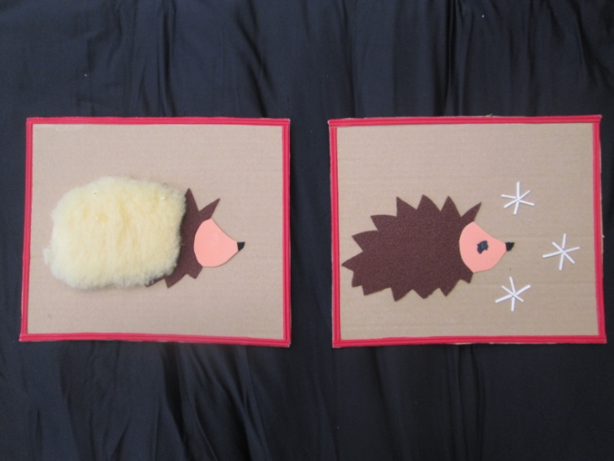
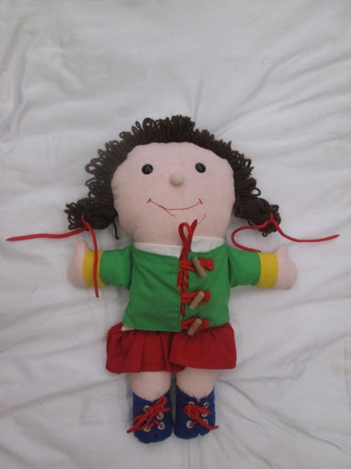
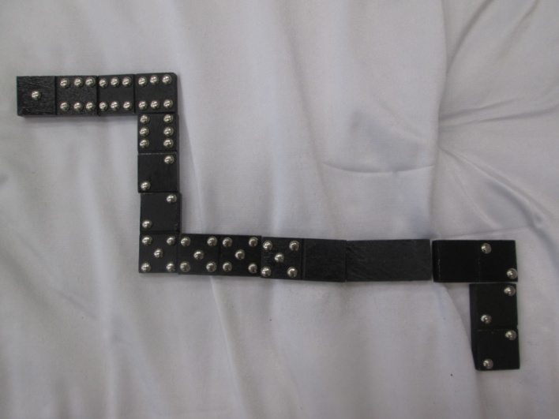
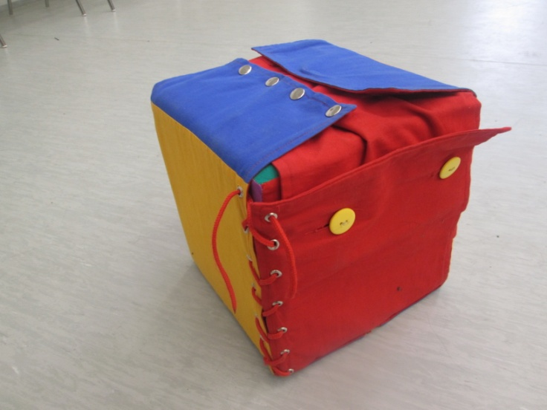
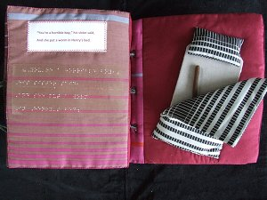
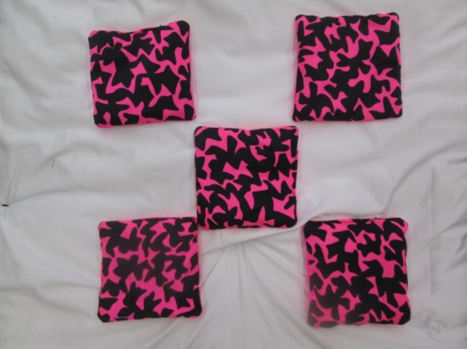
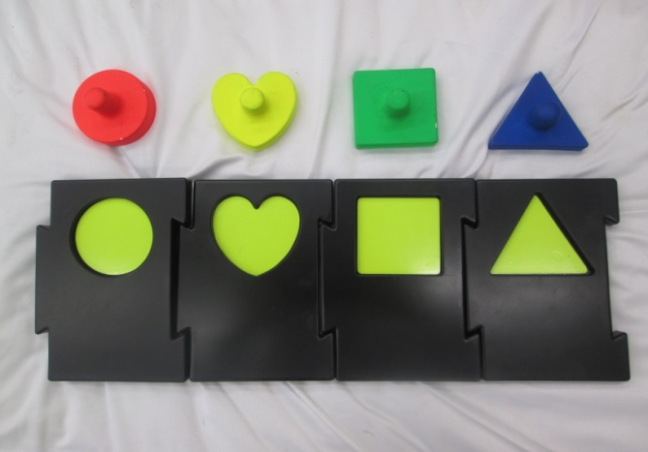
Pomůcky a hračky pro děti s těžkým zrakovým postižením
Kompenzační pomůcky a hračky

Slide 9
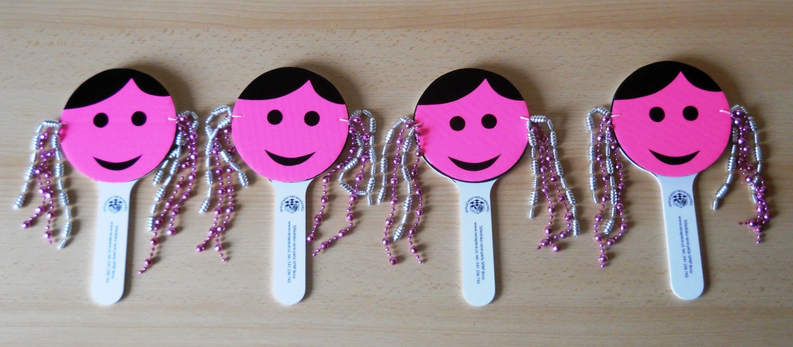
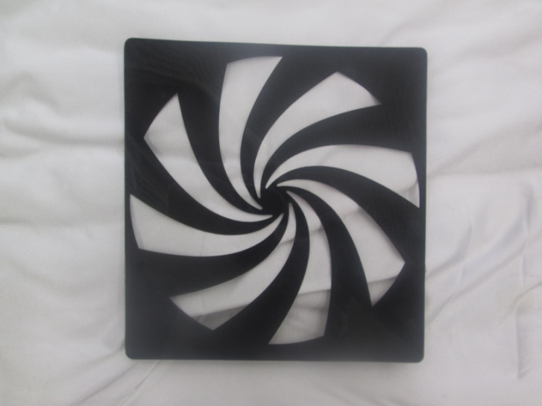
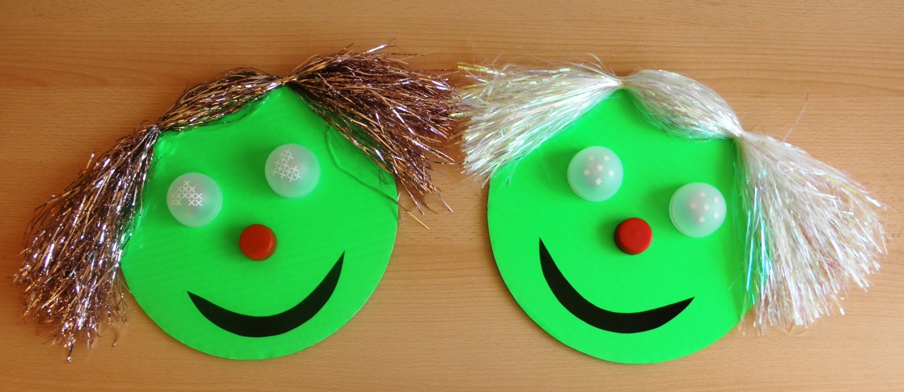
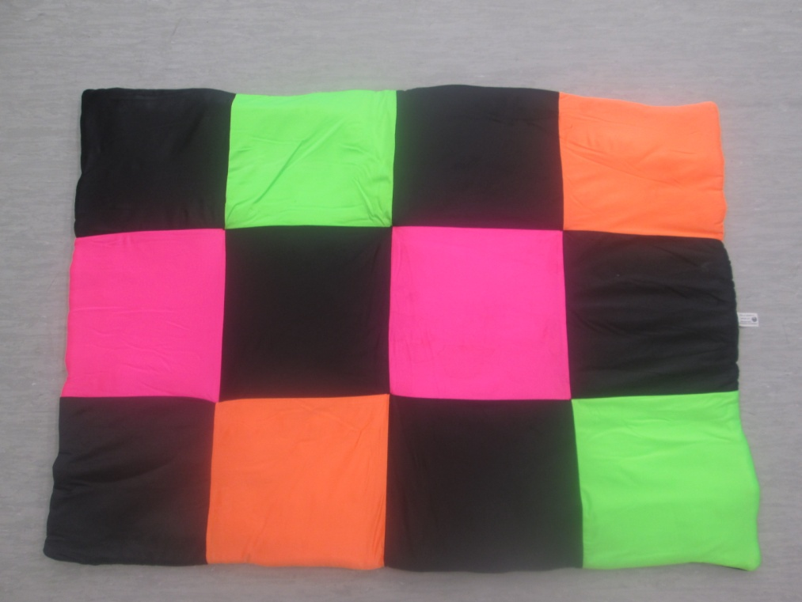
Pomůcky pro zrakovou stimulaci

Slide 10
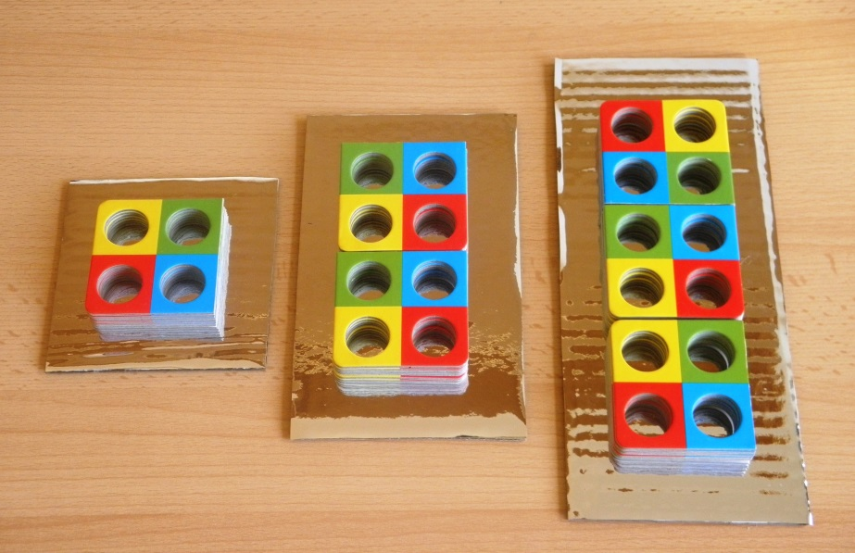
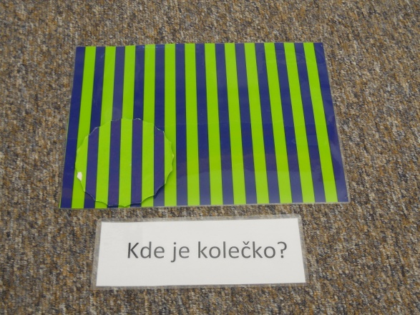
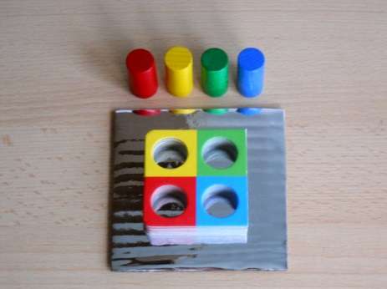
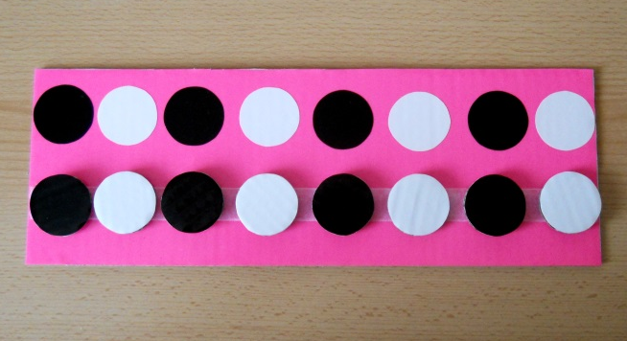
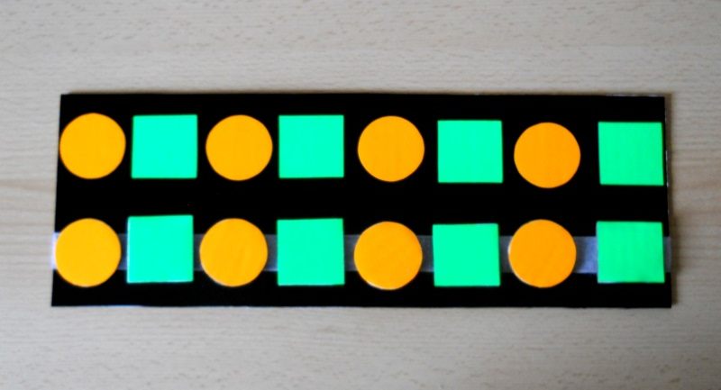
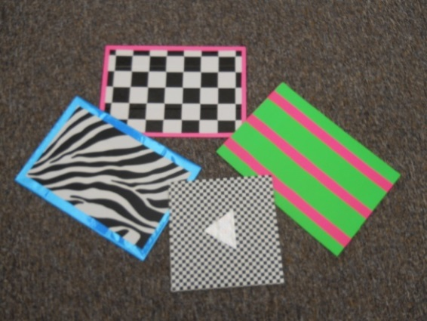

Slide 11
Školní připravenost
Dovednosti dle Paulíka, pro děti bez zrakového postižení | Možná modifikace dovedností pro dítě nevidomé
- nakreslit úplnou lidskou postavu | - možná modifikace na znalost lidského těla, kde se která tělesná část nachází a její samostatné pojmenování, - pokud se s dítětem věnujeme dostatečně tyflografice, je možné po něm chtít také grafické znázornění, jehož vypovídající hodnota však bude odlišná od kresby postavy nepostiženého vrstevníka
- nakreslit zřetelně různé tvary | - modifikace na poznání, pojmenování, rozřazení jednotlivých předložených tvarů, jež mohou být znázorněny pouze dvoj-či trojrozměrně
- na určitou dobu ovládnout svou potřebu pohybu a soustředit se pouze na jeden zadaný úkol (pracovat v klidu) | - na určitou dobu ovládnout svou potřebu pohybu a soustředit se pouze na jeden zadaný úkol (pracovat v klidu)
- napodobit písmena nebo jejich části | - znát a orientovat se v šestibodí, umět jej vyhmatat, - vzhledem ke zmíněné skutečnosti, že děti nevidomé, až na drobné výjimky, dostávají odklad školní docházky, zvládá většina dětí před nástupem do školy nejen orientaci v šestibodu, ale také některá základní písmenka či celou abecedu
- rozlišit základní materiály (dřevo, železo,…) | - rozlišování různých druhů materiálů podle hmatu je jedním ze způsobů rozvoje kompenzačních smyslů, a proto je tato schopnost u nevidomých rozvinuta v dostatečné míře
- vykonat tři příkazy dané najednou - obléci se a dodržovat základní hygienu | - vykonat tři příkazy dané najednou - obléci se a dodržovat základní hygienu
- napočítat do deseti | - napočítat do deseti
- recitovat básničku | - recitovat básničku
- orientovat se ve své rodině, bydlišti, okolí, prostorových vztazích | - orientace ve známém prostředí a významně dbát na prostorové vztahy
- plynule hovořit ve větách, bezchybně vyslovovat všechny hlásky | - plynule hovořit ve větách, bezchybně vyslovovat všechny hlásky

Slide 12
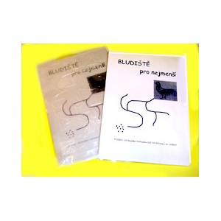
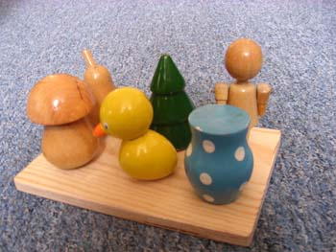
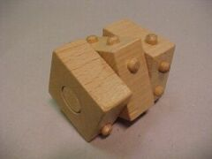
Pomůcky pro přípravu na školní docházku

Slide 13
závěr
Děkuji za pozornost!
Veronika Růžičková
Ústav speciálněpedagogických studií, Pedagogická fakulta UP
Žižkovo nám. 5
77140 Olomouc
Česká republika
veronika.růžičková@gmail.com

